Slide 1

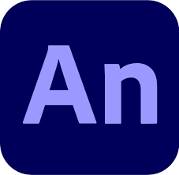
Workflow
Pré-production
Production
Post-production
Modélisation 3D
Réalisation de l’animatique

